Slide 1
اعناب عملي المحاضرة التاسعة الدكتور حمزة عباس حمزة

Slide 2
تقليم التربية :-
يجرى هذا التقليم خلال السنين الأولى من عمر الكرمة وذلك لتكوين هيكل للكرمات حسب طريقة التربية المقترحة وللحصول على حاصل مرتفع وبنوعية جيدة ولتسهيل العمليات الزراعية . ويهدف تقليم التربية إلى ما يأتي :-
إعطاء شكل محدد للكرمة
تسهيل عمليات الخدمة الزراعية
ضمان وصول أفضل إضاءة للأوراق بالابتعاد عن التزاحم والتنافس
إمكانية الدخول المبكر بالإثمار للكرمة
وتتوقف طريقة التربية على عوامل عديدة منها )الظروف المناخية في الموقع ونوع وصنف العنب وطريقة حمله للثمار ونوع التربة وطريقة الري المستعملة والهدف من الإنتاج (

Slide 3
طرق التربية :-
1- التربية الرأسية :- تكون هذه الطريقة من التربية على شكل شجيرة قائمة على جذعها وتتكون من الجذع والرأس والأذرع المتكونة عليه والتي يكون عددها من3-5اذرع قصيرة حسب قوة الكرمة والظروف البيئية ويكون توزيع هذه الأذرع بصورة منتظمة وبأبعاد متساوية حول محيط الكرمة . يتراوح ارتفاع الجذع 60-100سم وتستعمل هذه الطريقة للأصناف التي تثمر من العيون الواقعة في قواعد القصبات وفي الترب ذات الماء الأرضي القريب من سطح التربة .

Slide 4
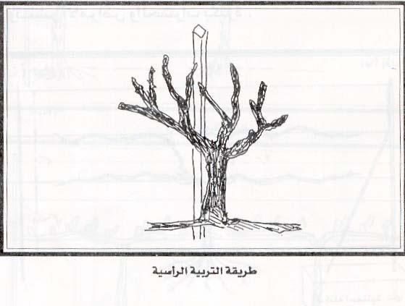
طرق التربية :-
ومن الأصناف التي ينجح معها إتباع التربية الراسية هي
( مسكات إسكندرية ، رش ميو ، تري رش ، رومي
احمر واسود وابيض ، رزاقي)

Slide 5
أهم مزايا التربية الرئسية
1- سهولة إجراؤها مقارنة بالطرق الأخرى
2-قلة تكاليفها الاقتصادية
3-سهولة إجراء عمليات الخدمة الزراعية
4-الاستغلال الكثيف للأرض ( عدد الكرمات كبير في وحدة المسافة)

Slide 6
اهم عيوب طريقة التربية الرئسية
1-قلة الحاصل بسبب إجراء التقليم الجائر الذي يحدد من النمو الخضري والإنتاج الثمري
2-ازدحم رأس الكرمة بسبب تقصير القصبات إلى دوابر قصيرة ويسبب ذلك تظليل الفروع وعدم تعرضها للضوء فتقل جودة الثمار

Slide 7
التربية الكوردونية (الأذرع الاثمارية) :-
يتصف هذا النظام من التربية بالجذع الطويل الذي توجد عليه اذرع اثمارية ( جسور اثمارية) قصيرة ومتوسطة الطول والتي تترك عليها قصبات اثمارية مع دوابر تجديدية لضمان الحاصل في السنة الجارية وخشب التجديد للسنة القادمة ويكون طول الجذع في المناطق الديمية 70-100سم وفي المناطق الاروائية 120-180سم وحسب المناطق

Slide 8
أهم مزايا الطريقة الكردونية
1-تكون ملائمة للأصناف ذات البراعم القاعدية أو الوسطية الخصبة
2-زيادة قوة الكرمات بسبب قلة الخشب المزال عند التقليم
3-سهولة التقليم وقلة تكاليفه
4-سهولة إجراء العمليات الزراعية

Slide 9
أهم عيوب الطريقة الكردونية
صعوبة إجرائها لأنها تحتاج إلى خبرة ومهارة
قلة الحاصل لانخفاض العناصر الاثمارية مقارنة بالطرق الأخرى
طريقة مكلفة لأنها تحتاج إلى الأعمدة والأسلاك

Slide 10
التربية القصبية :-
وتسمى ايضا التربية السلكية وتكون عناصر الأثمار عبارة عن قصبات اثمارية ودوابر تجديدية ويكون جذع الكرمة أما واطئي جدا (40-6-سم ) عن سطح التربة أو واطئ 70-90سم أو شبه عالي 90-120سم أو عالي 120-150سم . يتراوح عدد الأسلاك المستعملة 2-3 أسلاك يترك عليها 4-6قصبات مع دوابر تجديدية 6-8 دوابر .
تستعمل هذه الطريقة لأصناف عنب المائدة(ديس العنز ، عباسي ، كمالي ، حلواني ، بيض الحمام)

Slide 11
مزايا وعيوب التربية القصبية
مزايا هذه الطريقة :-
الحصول على حاصل مرتفع
قلة الخشب المزال عند التقليم مما يؤدي إلى زيادة نمو الكرمة
قلة تساقط الأزهار نتيجة التغذية الجيدة للكرمة
التعرض لضوء الشمس والتهوية يكون جيد
سهولة إجراء عمليات الخدمة
أهم عيوبها :-
تحتاج إلى خبرة للقيام بها
تحتاج إلى كلفة لإنشاء الأعمدة والأسلاك
زيادة عدد العيون غير المتفتحة على القصبات
4- التظليل الشديد داخل الكرمة يؤدي إلى الإصابة بالأمراض والحشرات

Slide 12
التربية على القمريات :-
تعتبر من الطرق القديمة جدا في تربية العنب وتتصف بوجود أعمدة خشبية أو كونكريتية أو زوايا حادة والتي يستند على نهايتها سقف من الشرائح الخشبية ويمكن استعمال عوارض حديدية تربط بين رؤؤس الأعمدة . وفي هذه الطريقة تتدلى العناقيد تحت سقف القمرية ويوصى بهذه الطريقة في المناطق الحارة والجافة ، تزرع الكرمات على مسافة 5,3*5,3 أو 4*4م وارتفاع الجذع حتى بداية سطح القمرية فيكون بين 2-5,2م . تتصف هذه الطريقة بارتفاع الحاصل للكرمة والعناقيد ذو نوعية جيدة من حيث النضج واللون لتعرضها إلى ضوء الشمس والتهوية . أما ابر عيوبها فإنها تكون ذو كلفة عالية وان عدم التقليم يؤدي إلى الإصابة بالأمراض والحشرات وانخفاض الحاصل وتحتاج إلى كلفة عالية .

Slide 13
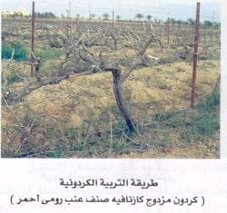

Slide 14
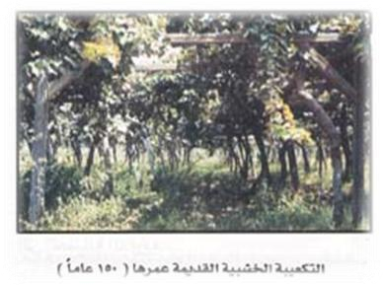
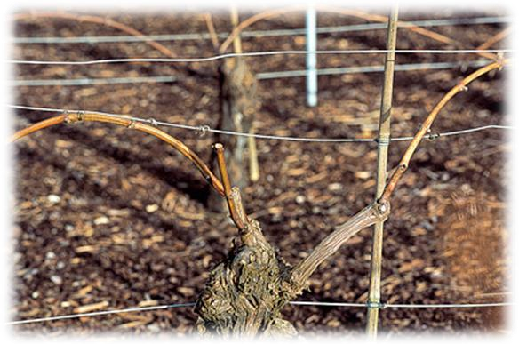
الطريقة القصبية

